Slide 1
Curso automaquillaje hombres

Slide 2
- Tipos de piel y cuidados
Preparación de la piel
Colorimetría
- Tipos de rostro
- Correcciones
- Uso de brochas
- Maquillaje de día
- Corrección de ojos
- Técnica ojo ahumado
Maquillaje de cejas
Cuidado de labios

Slide 3
APRENDE A CONOCER Y
CUIDAR TU TIPO DE PIEL
Cada tipo de piel necesita un régimen de cuidados, productos y cosméticos diferentes, por ello es tan importante que conozcas sus características. Las pieles de los hombres no son tan distintas a las de las mujeres, tan solo más resistentes.
PIEL NORMAL
La piel normal presenta un equilibrio adecuado entre la producción de las glándulas sebáceas y las glándulas sudoríparas. Del mismo modo presenta una humedad balanceada.
Poros finos. Buena circulación sanguínea. Textura aterciopelada, suave y lisa. Transparencia uniforme de color rosado, fresco. Ausencia de impurezas.

Slide 4
No es propensa a la sensibilidad.
Piel de apariencia lozana y de aspecto aterciopelado. No brilla en exceso, el PH es balanceado y los poros están cerrados y por ello no tienes espinillas ni impurezas.
Si eres dueño de una piel normal puedes considerarte afortunado, ya que no necesitaras mucho esfuerzo para conservar una apariencia saludable. Sin embargo, requerirá de una rutina de cuidados intensivos durante el verano, cuando la exposición excesiva al sol podría causar daños irreversibles en tu piel.
CUIDADOS DE LA PIEL NORMAL
Limpia tu rostro todos los días, no pongas en peligro la calidad de tu piel. La higiene es esencial para quitar las impurezas y los residuos del maquillaje y la polución, que pueden obstruir los poros y provocar desequilibrios. La elección de los cosméticos también debe ser una prioridad.
Los productos deben ser suaves y ligeros. Escoge productos para pieles sensibles y te ira de maravillas. Cada tipo de piel necesita un régimen de cuidados, productos y cosméticos diferentes, por ello es tan importante que conozcas sus características.

Slide 5
PIEL GRASA
Poros agrandados, claramente visibles. Brillantez. Piel engrosada y pálida: los vasos sanguíneos pueden no ser visibles. La piel grasa es propensa a comedones (de cabeza negra y cabeza blanca) y a formas diversas de acné.
La piel grasa se distingue por su mayor espesor, la dilatación de los poros y el exceso de secreción sebácea.
Si consideramos su aspecto, resulta untuosa, húmeda y brillante, y se aprecian con frecuencia puntos negros o espinillas, debido a la tendencia natural a la formación de impurezas tan característica de este tipo de piel.

Slide 6
Sin embargo, no todo es negativo, ya que la piel grasa
envejece mas lentamente y, por tanto, mantiene un aspecto joven durante mas tiempo.
Además, es mas resistente a los efectos negativos causados por las agresiones externas, como
el viento, el frio o el sol.
La piel grasa puede presentarse a cualquier edad, si bien es mas frecuente en la adolescencia, como consecuencia de los cambios hormonales típicos de esta etapa de la vida. Aunque el componente hereditario es sin duda el mas determinante para tener este tipo de piel, también
puede ser debida a factores externos, entre los que podemos destacar, el estrés y la alimentación inadecuada.

Slide 7
CUIDADOS DE LA PIEL GRASA
La higiene en la piel grasa es especialmente importante: límpiate dos veces al día con una
limpiadora especifica, jabonosa. Para evitar el exceso de brillos, utiliza una crema hidratante que no contenga aceites, en lo posible que sea de textura liviana o en gel. La limpieza de los poros y la eliminación de puntos negros son aspectos en los que hay que extremar el cuidado.
Para ello, utiliza cosméticos con la indicación "no comedogenico".
Esto significa que esta probado científicamente que no obstruye los poros ni potencia la
aparición de puntos negros. Exfolia tu piel con mas frecuencia: dos veces a la semana es muy adecuado Una o dos veces a la semana es aconsejable que te apliques una mascarilla. Utiliza siempre un protector solar que sea adecuado para tu tipo de piel. Bebe agua para mantener tu piel hidratada y eliminar toxinas de tu organismo.
Evita el consumo de alcohol, azúcar, chocolate y refrescos. Tampoco ayudaran los fritos y las comidas con muchas especias. Come muchas verduras frescas de hoja verde y mucha fruta.
Trata de ingerir alimentos con alto contenido en vitamina B2, como nueces, levadura de cerveza y judías. Y también, alimentos que contengan ácidos grasos Omega 3.

Slide 8
PIEL SECA
Muy tirante. Escamosa. Cuarteada.
Las causas de la piel seca son factores tanto exógenos (externos) como endógenos (internos).
Una persona puede estar afectada por mas de uno de estos factores y la gravedad de la piel seca aumentara con el numero de causas combinadas.
Este tipo de piel es habitualmente sensible y podría reaccionar con irritación si entrase en contacto con detergentes agresivos, jabones o productos cosméticos inadecuados.
Cuando la función de la barrera cutánea esta deteriorada, los alérgenos, los irritantes, los contaminantes y los microorganismos pueden penetrar mas fácilmente.

Slide 9
CUIDADOS DE LA PIEL SECA
Es importante evitar productos para el cuidado cutáneo que contengan componentes irritantes, como perfumes y colorantes. Compruebe siempre si el producto ha sido dermatológicamente probado en piel sensible. Evitar el lavado frecuente o prolongado, así como los baños o las duchas muy calientes que eliminan los lípidos constituyentes de la barrera cutánea.
Es importante seguir una pauta y utilizar productos idóneos para la piel seca. Es especialmente importante abstenerse del uso de jabones agresivos que destruyen los lípidos cutáneos naturales. Evitar una exposición solar prolongada y en caso de hacerlo utilizar una pantalla que bloquee los rayos UV

Slide 10
PIEL MIXTA
La piel mixta es tal vez una de las que mas cuidados requieren.
Este tipo de piel presenta una zona grasa y otra seca o normal.
La zona grasa es comúnmente llamada de zona I (frente, nariz y la barbilla) y se distingue por su mayor espesor, la dilatación de los poros y el exceso de secreción sebácea.
Si consideramos su aspecto, resulta untuosa, húmeda y brillante, y se aprecian con frecuencia puntos negros o espinillas, debido a la tendencia natural a la formación de impurezas.

Slide 11
CUIDADOS DE LA PIEL MIXTA
Para cuidarla y mejorarla no debes usar distintos tipos de crema en el rostro, una para la piel
grasa y otra para piel seca o normal, eso es un mito! Utiliza una hidratante especial para tu tipo de piel. Evita usar productos que no sean indicados específicamente para pieles mixtas o
combinadas. La higiene en la piel mixta es especialmente importante: límpiate dos veces al día con una limpiadora especifica. Para evitar el exceso de brillos, utiliza una crema hidratante que no contenga aceites, en lo posible que sea de textura liviana o en gel.
La limpieza de los poros y la eliminación de puntos negros son aspectos en los que hay que
extremar el cuidado. Para ello, utiliza cosméticos con la indicación "no comedogenico". Esto
significa que esta probado científicamente que no obstruye los poros ni potencia la aparicion de puntos negros. Exfoliar tu piel dos veces a la semana es muy adecuado. Una o dos veces a la semana es aconsejable que te apliques una mascarilla. Utiliza siempre un protector solar que sea indicado para tu tipo de piel.
Para mantener tu piel hidratada y eliminar toxinas de tu organismo, evita el consumo de alcohol, azúcar, chocolate y refrescos. Tampoco ayudaran los fritos y las comidas con muchas especias.
Come muchas verduras frescas de hoja verde y mucha fruta. Trata de ingerir alimentos con alto contenido en vitamina B2, como nueces, levadura de cerveza y judías. Y también, alimentos que contengan ácidos grasos Omega 3.

Slide 12
PIEL SENSIBLE
La piel posee una barrera protectora natural que impide que bacterias y sustancias nocivas penetren en el cuerpo, al mismo tiempo que limita la perdida de agua y previene la deshidratación. Este proceso mantiene la piel sana e hidratada preservando su elasticidad y firmeza.
No obstante, factores externos como el clima y factores internos como el estrés pueden socavar este proceso, debilitando las defensas naturales de la piel y haciendo que esta se perciba áspera y seca. Seguidamente, estímulos externos pueden exacerbar la situación haciendo que la piel llegue a inflamarse.
La piel puede sensibilizarse cuando esta deteriorada la función de la barrera protectora, dando lugar a que la piel empiece a ser vulnerable a irritantes externos, como bacterias, sustancias químicas, alérgenos u otras.
Entre los síntomas se destacan el enrojecimiento, la descamación y la hinchazón. Mientras algunas personas están predispuestas a estos "brotes" del proceso, otras se sorprenden por este repentino "mal humor de la piel". La piel sensible reacciona a menudo de un modo imprevisible.
El conocimiento de la importancia de las defensas naturales de la piel y los factores que las debilitan, puede ayudar a descifrar este
"discurso cutáneo". La imprevisibilidad de la piel sensible significa que, en muchos casos, las soluciones efectivas giran en torno a la prevención mas bien que a la cura. En consecuencia, el objetivo es controlar y minimizar SUS CAUSAS y estímulos.

Slide 13
CUIDADOS DE LA PIEL
SENSIBLE
Los aceites vegetales puros, naturales, como los aceites de almendra y jojoba, contiene acido
linoleico, un acido graso insaturado que fortalece la función de la barrera natural de la piel. Si se aplican por medio de un masaje regular, pueden ayudar a estimular la circulación sanguínea e incrementar la elasticidad de la piel. La protección de la piel frente a los rayos solares puede contribuir a reducir la sensibilidad. Es preferible evitar el sol por completo entre las 11 de la mañana y las 3 de la tarde, así como vestir ropas protectoras.
Elige un filtro solar exento de irritantes, como perfumes. Aplicar generosamente 30 minutos
antes de salir al exterior y volver a aplicar cada dos horas. La hidratación cutánea depende del
equilibrio acuoso del organismo. Este priva adicionalmente de humedad a la piel ya seca. La
ingestión de un mínimo de 1,5 litros de líquidos al día es esencial para mantener un estado
cutáneo sano. Evitar las fricciones y la exposición al agua demasiado caliente durante la ducha.
En el momento de elegir limpiadores, hidratantes y otros productos para el cuidado cutáneo
dedicados a la piel sensible, es importante evitar los que contengan irritantes como colorantes o perfumes.
El tabaquismo, la nicotina y las toxinas del humo de los cigarrillos pueden disminuir
significativamente la circulación sanguínea, con el resultado de una reducción de la tasa
metabólica dentro de la piel. Esto significa que la piel se reseca mas fácilmente y envejece

Slide 14
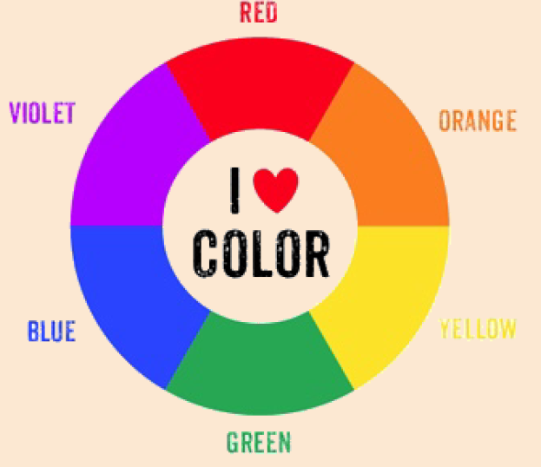
TEORÍA DEL COLOR
La teoría del color nos dice que tenemos 3 colores primarios, el amarillo, rojo y azul.
Estos colores son primarios, son puros, no nacen de la mezcla de ninguno. De la
Mezcla de ellos van saliendo los secundarios y si mezclamos un primario con un
Secundarios, sale un terciario y así sucesivamente, haríamos todo el circulo
Cromático.
Esta teoría nos dice que un primario con su opuesto en el círculo cromático son opuestos
Entre sí, pero a la vez se complementan.

Slide 15
CORRECTORES
Coloración azul : debajo de ojos, en sombra de barba, morados, tatuajes; utiliza
correctores naranjas, duraznos, corales, estos serán efectivos en descoloraciones
azules o azuladas grisáceas.
Coloración morada-azulada: debajo de ojos, morados, tatuajes; utiliza correctores
naranjas más amarillentos, mostazas o de trasfondo amarillo saturado.
Coloración marrón: debajo de ojos, manchas, quemaduras. Normalmente, correctores
duraznos, rosas, lilas, naranjas, corales. Dependiendo siempre del tono de la piel y del
trasfondo de la imperfección a corregir.
Coloración Amarillenta: trasfondos lavanda, lilas, morados ayudarán a contrarrestar
el amarillo de la imperfección.
Coloración grisácea: trasfondos rosas y rojizos, añadirán toque de color y devolverán
vida a esas zonas apagadas

Slide 16
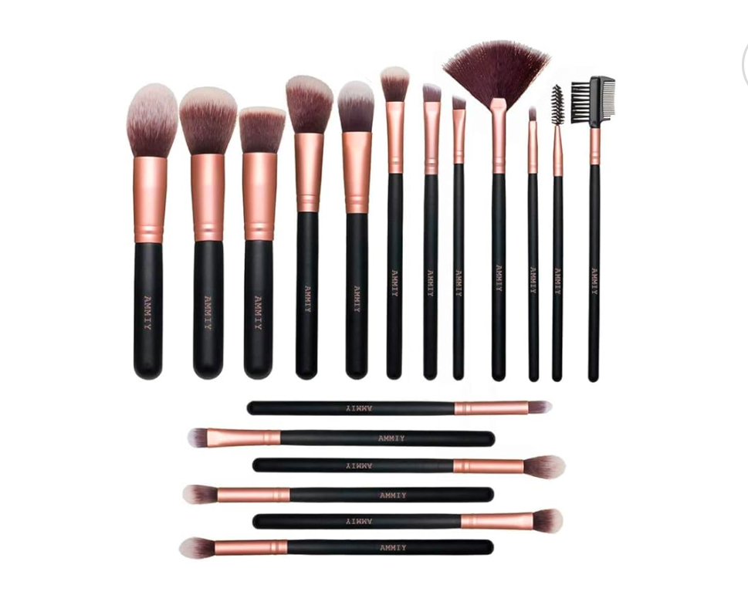
USO DE LOS PINCELES
Los pinceles pueden ser de pelo natural o de pelo sintético, actualmente los
más demandados son los de pelo sintético ya que no se usan a los animales con
fines Cosméticos.
En que nos vamos a fijar para saber para que se usa ese pincel?
Lo primero en la virola, que es el metal que une el pelo con el palo. Si está chafada
es que la persona que ha diseñado el pincel lo ha realizado para aplicar, y si la virola es
redonda, para difuminar.
Si el pelo es duro, es para aplicar productos en crema.

Slide 17
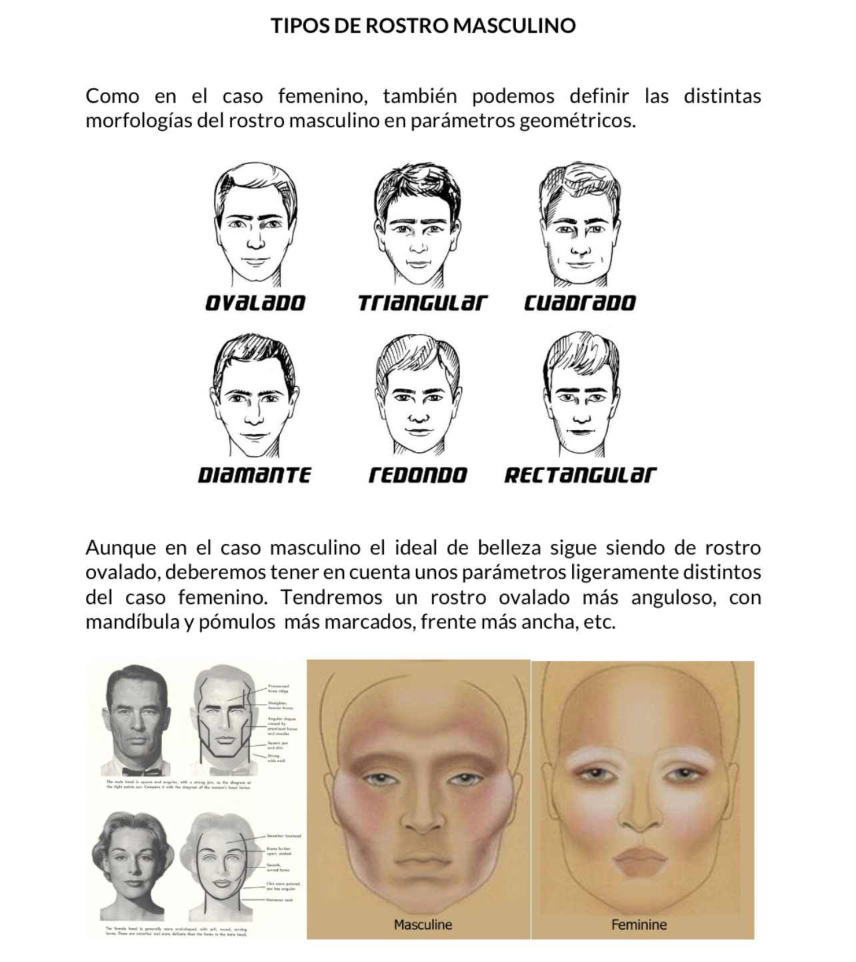

Slide 18
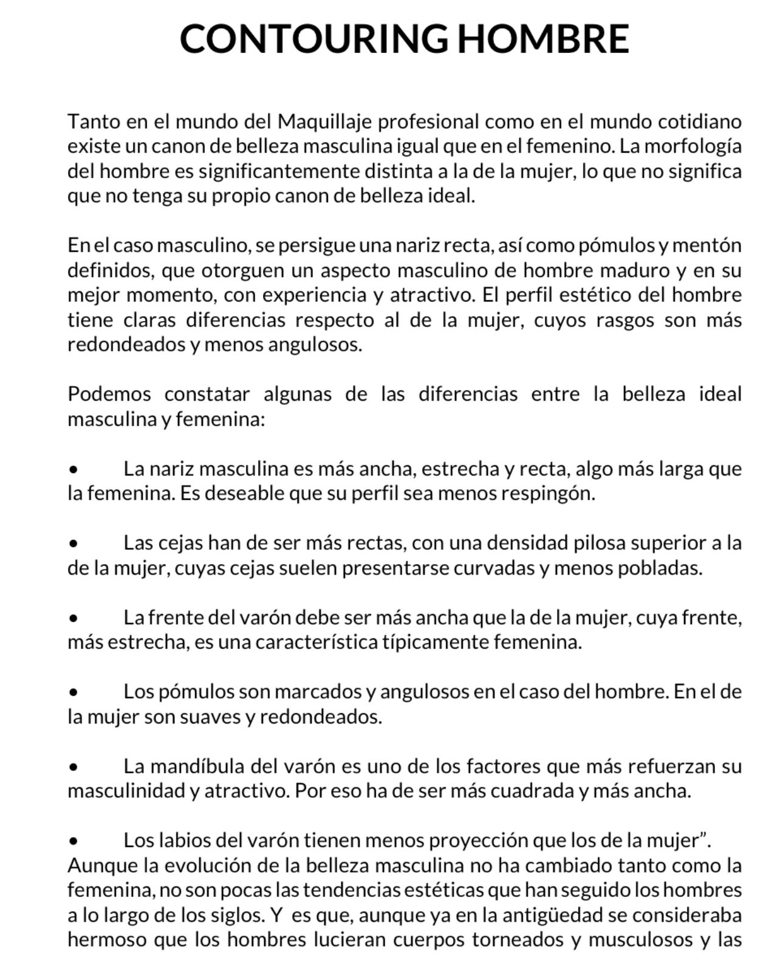

Slide 19
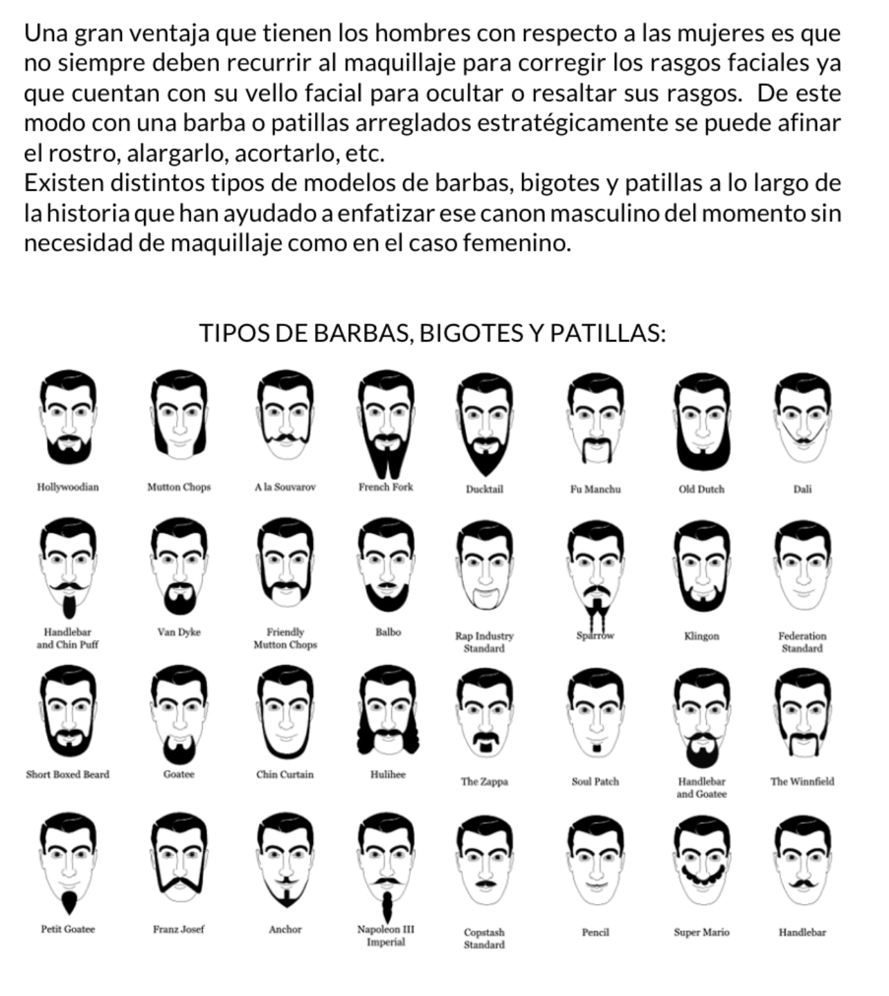

Slide 20
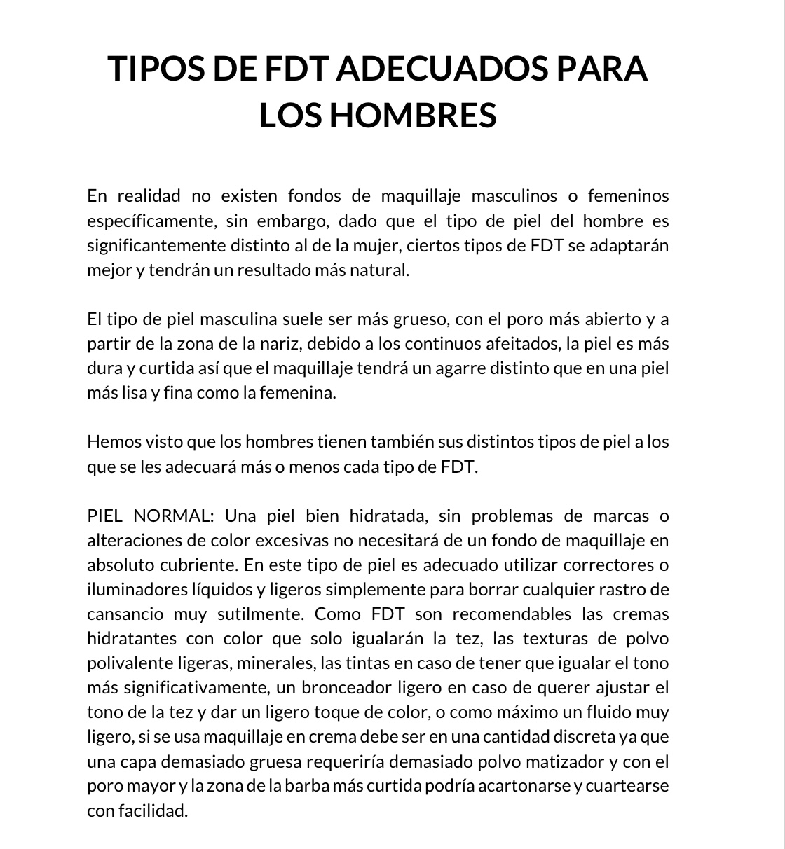

Slide 21
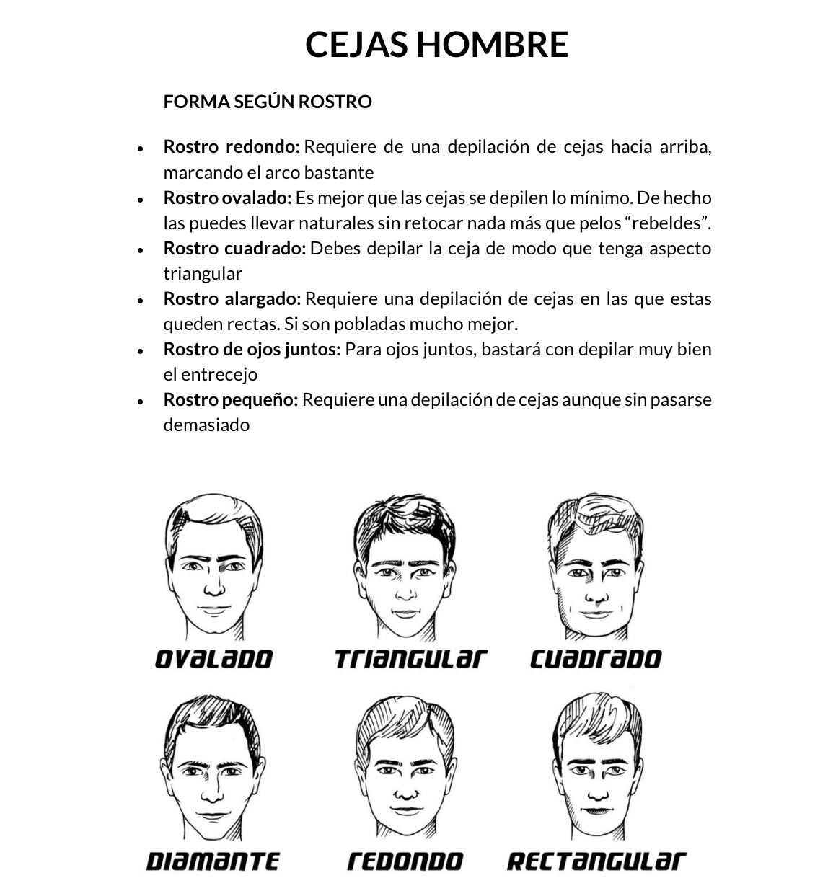

Slide 22
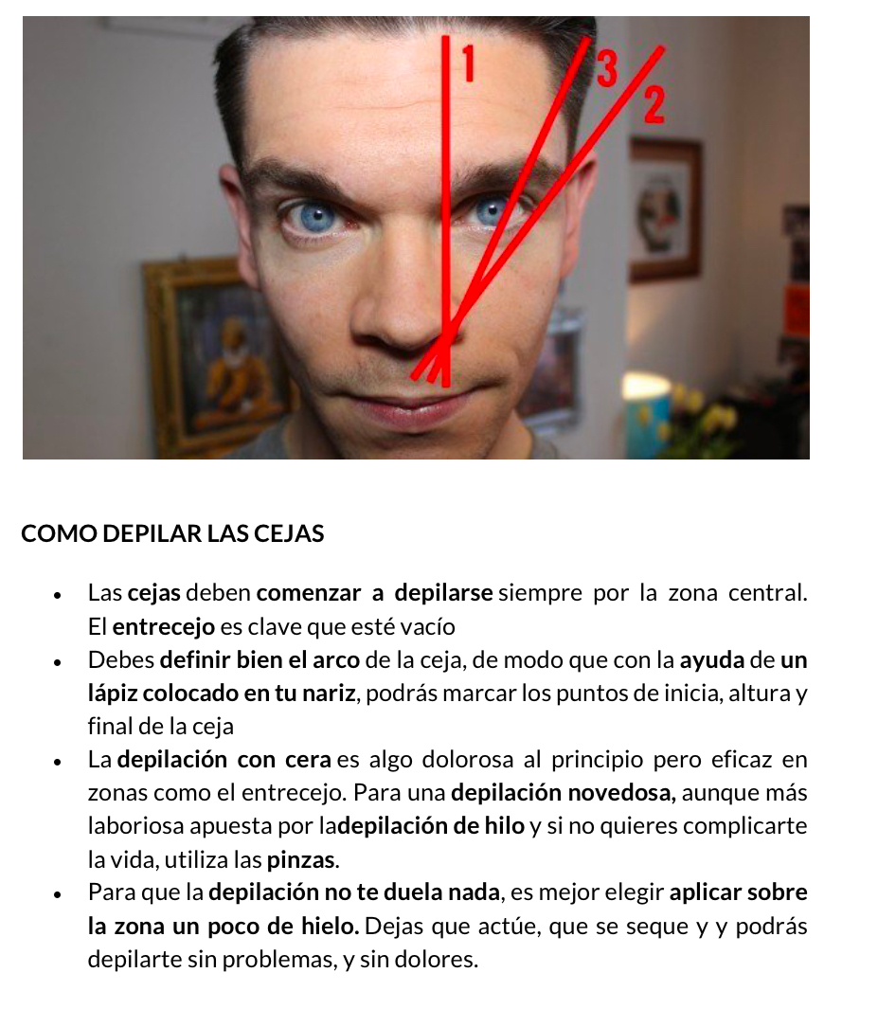

Slide 23
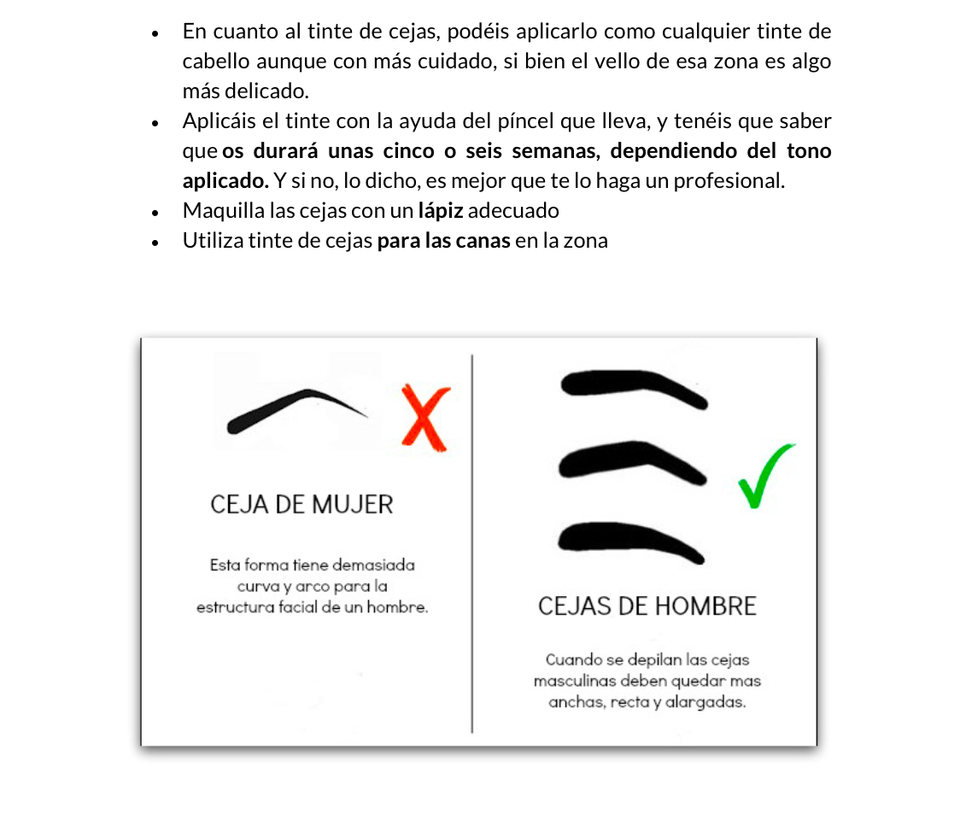

Slide 24
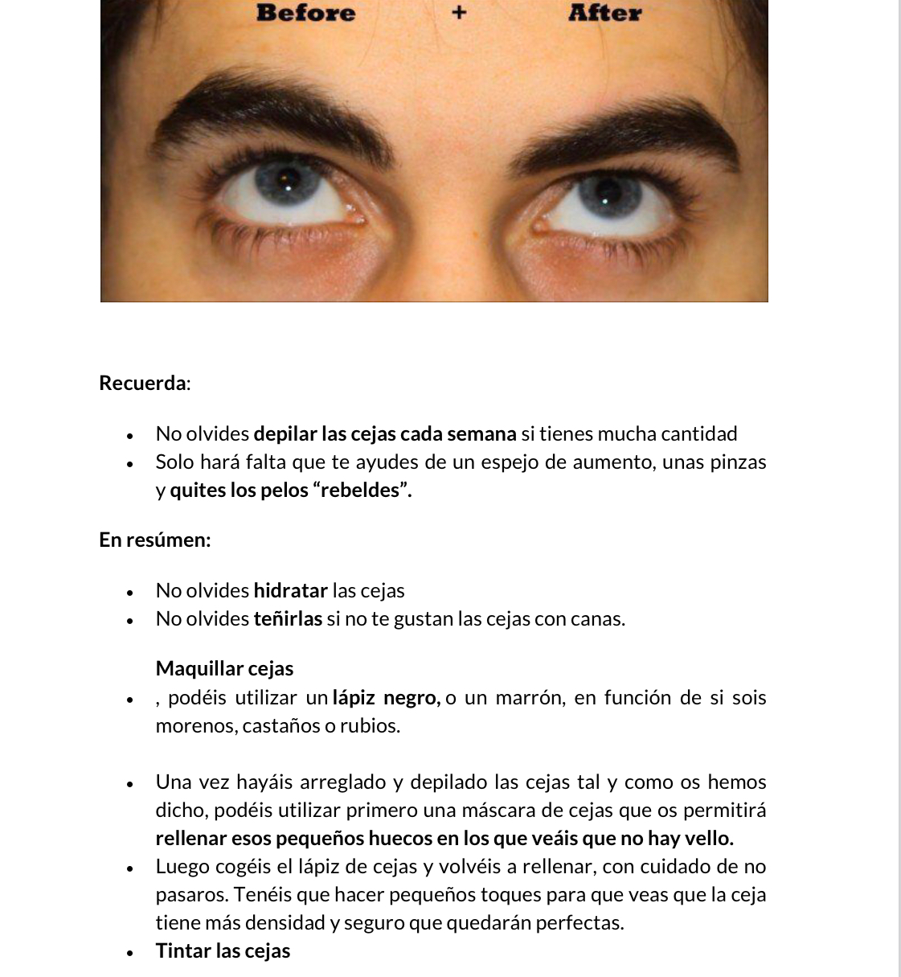

Slide 25
MORFOLOGÍA DEL OJO

Slide 27
OJOS SEPARADOS
CARACTERÍSTICAS:
El espacio existente entre los ojos es mayor que el ancho del ojo
OBJETIVO DE LA CORRECCIÓN:
Reducir y equilibrar el espacio que existe entre los ojos oscureciendo la zona interior
próxima al lagrimal de ambos ojos
TÉCNICA DE CORRECCIÓN:
1- Aplicar un tono oscuro en la zona interior del ojo llevando el color ligeramente hacia
el borde externo del tabique de la nariz.
2. Aplicar un tono claro en la zona media del párpado móvil
3. Marcar profundidad en cuenca llevándola hacia el lagrimal.

Slide 28
OJOS JUNTOS
CARACTERÍSTICAS:
El espacio existente entre los ojos es menor que el ancho del ojo
OBJETIVO DE LA CORRECCIÓN:
Aumentar el espacio que existe entre los aplicando un tono más claro la zona próxima al lagrimal para aportar espacio y dar luz
TÉCNICA DE CORRECCIÓN:
1- Aplicar un tono claro desde el lagrimal hasta mitad del párpado móvil y fijo.
2. Aplicar un tono intermedio en el extremo opuesto y dar profundidad llevando la forma hacia fuera en dirección a la sien

Slide 29
OJOS CAÍDO/COMISURA DESCENDENTE
CARACTERÍSTICAS:
La comisura del ojo desciende en dirección a pómulo alto posicionándose por debajo de la línea del lagrimal.
OBJETIVO DE LA CORRECCIÓN:
Perfilar el ojo para elevarlo
TÉCNICA DE CORRECCIÓN:
1- Trazar con perfilador o pincel pequeño de precisión una línea que sale desde el extremo del
párpado inferior a ras de pestañas subiendo en dirección a la sien.
2. Dar profundidad desde comisura hacia la cuenca en dirección al lagrimal.
3. Difuminar hacia afuera en dirección a la sien.
4. Aplicar varias capas de máscara de pestañas (pestañas superiores) desde mitad del ojo hacia
afuera y hacia la sien.
5. Intensificar el punto de luz en pómulo alto.

Slide 30
OJOS RASGADOS
CARACTERÍSTICAS:
La comisura del ojo se encuentra más elevada que la línea del lagrimal. El extremo del ojo se
Dirige en diagonal hacia la sien.
OBJETIVO DE LA CORRECCIÓN:
Equilibrar la forma natural
TÉCNICA DE CORRECCIÓN:
1- Aplicar un tono oscuro en la zona de la cuenca.
2. Aplicar un punto de luz en mitad del párpado móvil.
3. Fusionar ambos tonos para que no queden cortes o líneas.
4. Maquillar pestañas superiores hacia arriba y hacia adelante para abrir la mirada y suavizar la forma natural del ojo.
5. Maquillar pestañas inferiores desde el lagrimal hacia la comisura.

Slide 31
OJOS SALTONES
CARACTERÍSTICAS:
Párpados prominentes y voluminosos.
OBJETIVO DE LA CORRECCIÓN:
Conseguir reducir la apariencia del párpado y aportar profundidad.
TÉCNICA DE CORRECCIÓN:
1- Aplicar un tono medio en todo el párpado móvil y difuminar.
2. Aplicar tono oscuro en la cuenca para crear profundidad.
3. Perfilar a ras de pestañas superiores una línea gruesa y difuminar.
4. Perfilar la línea del agua con un tono oscuro o intermedio.
5. Maquillar pestañas superiores varias veces desde la raíz en dirección hacia la sien para
rasgar la mirada.

Slide 32
OJOS HUNDIDOS
CARACTERÍSTICAS:
Párpados pequeños con zona de la comisura muy profunda. Mirada dura y oscura.
OBJETIVO DE LA CORRECCIÓN:
Conseguir que el ojo se vea más grande, aportar equilibrio y luz a la mirada.
TÉCNICA DE CORRECCIÓN:
1- Aplicar un tono claro en todo el párpado móvil y en la zona más hundida de la cuenca
del ojo.
2. Aplicar tono medio sobre el hueso del párpado fijo. Exactamente sobre la parte más pronunciada que se encuentra inmediatamente sobre la cuenca del ojo.
3. Aplicar un punto de luz en la zona del arco de la ceja, en el punto más alto.
4. Aplicar varias capas de máscara de pestañas en pestañas superiores e inferiores para abrir la mirada.
5. Maquillar pestañas inferiores desde el lagrimal hacia la comisura.

Slide 33
PÁRPADO CAÍDO
CARACTERÍSTICAS:
Párpado fijo y móvil parecen sólo uno. No hay presencia de cuenca, ya que esta se ve invadida
por la piel descolgada del párpado.
OBJETIVO DE LA CORRECCIÓN:
Crear profundidad, equilibrar dar aspecto joven a la mirada.
TÉCNICA DE CORRECCIÓN:
1- Aplicar una sombra en tono intermedio hasta mitad del párpado móvil.
2. Dibujar con una sombra oscura o perfilador una cuenca falsa y difuminar.
3. Aplicar punto de luz desde el arco de la ceja hasta el final siempre pegado a la base de la misma..
4. Aplicar varias capas de máscara de pestañas.
5. Perfilar a ras de pestañas inferiores alargando el perfilado hacia la comisura y hacia la sien.
6. Perfilar línea de agua con tono medio u oscuro.

Slide 34
OJO REDONDO
CARACTERÍSTICAS:
Forma redondeada puede ser saltón o no.
OBJETIVO DE LA CORRECCIÓN:
Suavizar el contorno llevándolo a la morfología ideal “ojo almendrado”
TÉCNICA DE CORRECCIÓN:
1- Trazar una línea no muy fina desde el lagrimal hasta comisura en dirección hacia la sien
a ras de pestañas superiores.
2. Difuminar la línea hacia la sien.
3. Crear profundidad lateral con un tono intermedio aplicando este tono en la zona de la comisura
y difuminar ligeramente hacia el centro del párpado móvil.
4. Aplicar en comisura un tono más profundo y difuminar llevando el color por cuenca en dirección al lagrimal
5. Aplicar sombra clara desde lagrimal hacia el centro del ojo.
6. Retocar profundad en cuenca y comisura.
7. Aplicar varias capas de máscara de pestañas desde el centro del ojo en dirección a la sien.
8. Perfilar con tono intermedio u oscuro la línea del agua, uniendo este perfilado con el perfilado superior
de comisura llevándolo ligeramente hacia la sien.
9. Intensificar el punto de luz en pómulo alto.

Slide 35
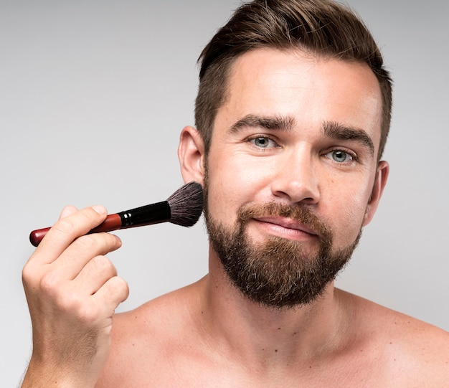
MAQUILLAJE DIA HOMBRE

Slide 36
El maquillaje para diario para hombre, se trata de dar un aspecto de buena cara, corregir
ojeras, manchas, imperfecciones etc.
Para ello lo primero que realizaremos es prepara la piel con el tratamiento más adecuado
según su tipo de piel. A continuación corregiremos la ojera, se aplica muy poco
producto y acabamos con la yema de los dedos para un aspecto más natural, muy sutil.
La base que sea ligera y donde hayan manchas o imperfecciones tapar anteriormente
con un corrector un tono más oscuro que el tono de la mancha.
Luego sellaremos todo con polvos o traslúcidos o polvos bronceadores. Aplicaremos el
contouring.
Aplicaremos muy pero muy poco de rubor, haremos las cejas y para finalizar un poco de
bálsamo de labios.

Slide 37
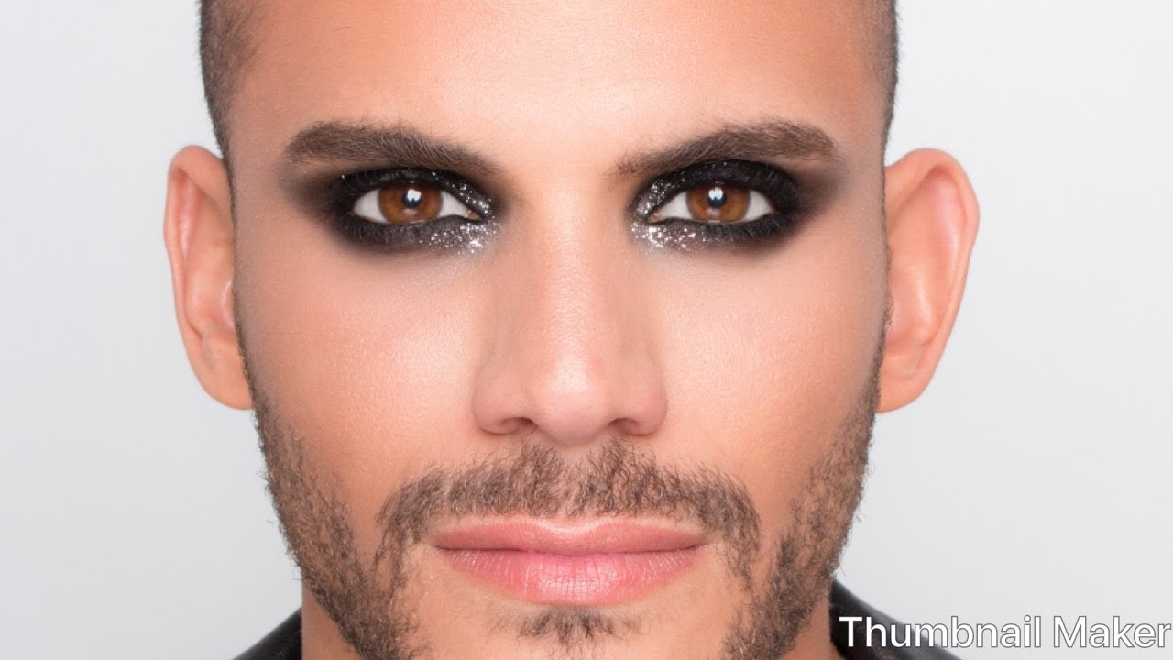
MAQUILLAJE AHUMADO HOMBRE

Slide 38
MAQUILLAJE AHUMADO HOMBRE
Lo primero que realizaremos será poner una base marrón con un lápiz o producto
cremoso, lo difuminaremos hacia arriba. Luego sellaremos la parte del párpado
móvil con negro. La finalidad de la base marrón es que la sombra permanezca
durante más tiempo y el esfumado vaya ajustándose al color piel, ya que el
marrón contiene más amarillo que el negro y delinearemos también todo el ojo
por la línea del agua superior e inferior y la difumaremos.

Slide 39
LABIOS
Para los labios usaremos un bálsamo labia para mantenerlos hidratados.

Slide 40
FIN

